Slide 1
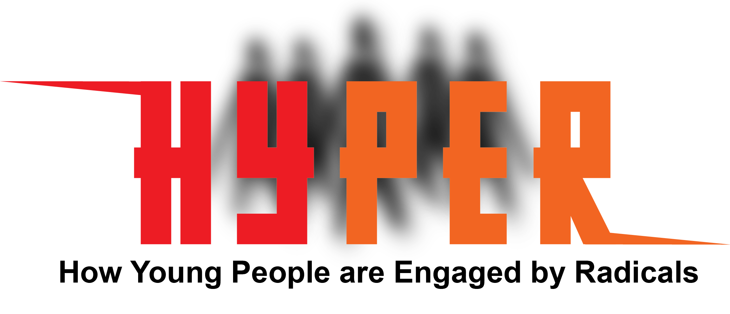
Co je extremismus?

Slide 2
Definice
Cambridžský slovník definuje radikalizaci jako akci nebo proces, díky němuž se někdo stává radikálnějším (= extrémním) ve svých politických, či náboženských přesvědčeních.
Centrum pro prevenci radikalizace vedoucí k násilí identifikovalo 4 různé druhy extremismu.

Slide 3
Pravicový extremismus
Forma radikalizace spojená s fašismem, rasismem, supremacismem a ultranacionalismem.
Tato forma radikalizace je charakterizována násilnou obranou rasové, etnické, nebo pseudonacionální identity. Je také spojována s radikálním nepřátelstvím vůči státním orgánům, menšinám, přistěhovalcům, nebo levicovým politickým skupinám.

Slide 4

Už jste viděli tento film?

Slide 5
Politicko-náboženský extremismus
Forma radikalizace spojená s politickým výkladem náboženství a obranou násilné formy náboženské identity vnímané jako útok (prostřednictvím mezinárodních konfliktů, zahraniční politiky, sociálních debat apod.).
K tomuto druhu násilné radikalizace se může dostat jakékoliv náboženství.

Slide 6

Už jste viděli tento film?

Slide 7
Levicový extremismus
Forma radikalizace, která se zaměřuje především na antikapitalistické požadavky a vyžaduje transformaci politických systémů považovaných odpovědné za vytváření sociálních nerovností. Tato forma může nakonec použít násilné prostředky k dalšímu posílení její příčiny.
Levicový extremismus zahrnuje anarchistické, maoistické, trockistické a marxisticko-leninistické skupiny, které násilí obhajují za svou věc.

Slide 8
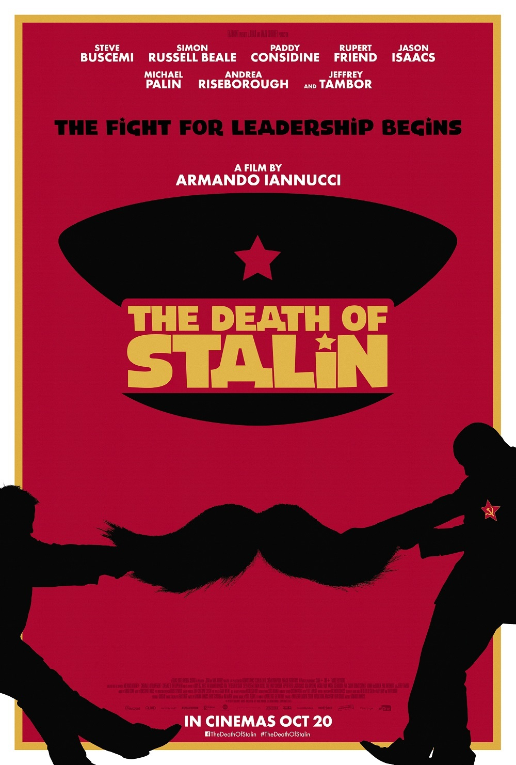
Další film ke shlédnutí

Slide 9
Extremismus jednoho problému
Forma radikalizace v podstatě motivovaná jediným problémem. Tato kategorie zahrnuje: radikální skupiny v oblasti životního prostředí nebo zvířat, extremisty proti potratům, některá hnutí proti homosexuálním, feministickým hnutím a ultraindividuální nebo nezávislá extremistická hnutí, jako jsou např. Svobodní muži na zemi a suverénní občané, kteří používají násilí ke zviditelnění svých problémů.
Do této kategorie mohou spadat i masoví vrahové, jejichž motivace je částečně, nebo zcela ideologická.

Slide 10

Určitě zhlédněte tento film

Slide 11

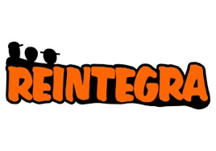





The European Commission's support for the production of this publication does not constitute an endorsement of the contents, which reflect the views only of the authors, and the Commission cannot be held responsible for any use which may be made of the information contained therein.
This work is licensed under a Creative Commons Attribution 4.0 International License.

